Slide 1

ESCOLA E FACULDADE DE TECNOLOGIA SENAI ROBERTO MANGE
DESENVOLVIMENTO DE SISTEMAS
JULHO DE 2022

Slide 2

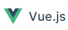
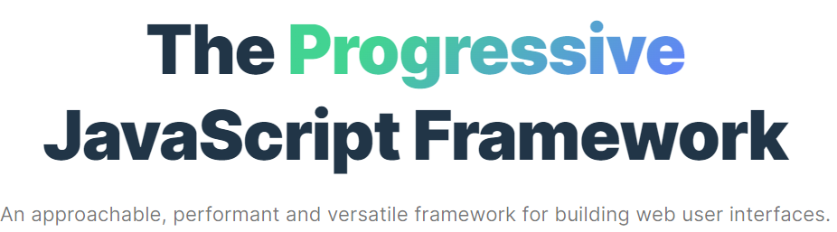
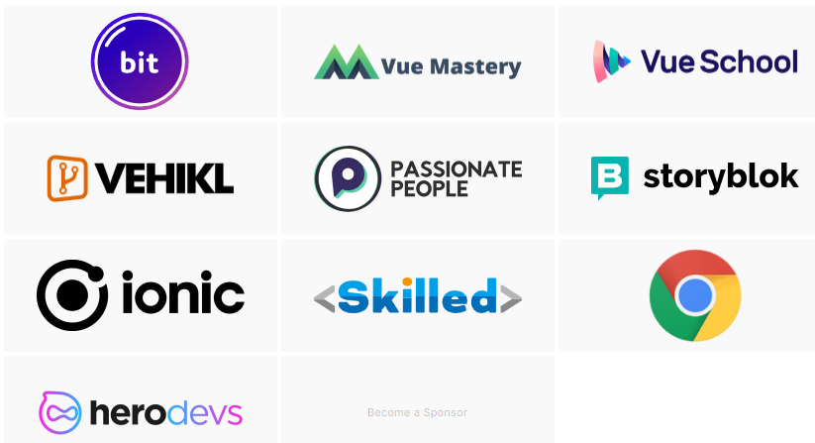
FRONTEND: FRAMEWORK VUEJS
Nesta etapa de estudo iremos utilizar um dos 3 grandes frameworks frontend que dominam o mercado: o Vue JS!
MAIO DE 2023
→ Principais patrocinadores deste framework!
https://vuejs.org/

Slide 3


FRONTEND: FRAMEWORK NUXT 3
Contudo, da mesma forma que hoje temos o Next para React, utilizaremos o NUXT 3 que se trata de um framework do framework Vue JS, dando-lhe ainda mais capacidade, produtividade, e performance com os conceitos de SSR+SPA.
MAIO DE 2023
Principais patrocinadores deste framework!
https://nuxt.com/

Slide 4
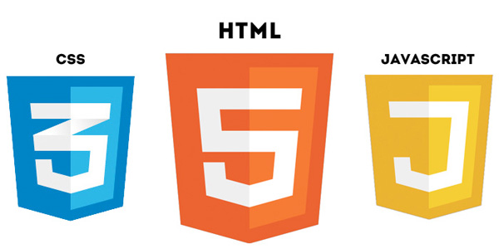
INTRODUÇÃO AOS CONCEITOS HTML, CSS, JAVASCRIPT
MAIO DE 2023
A navegação de qualquer página web que usamos atualmente é composta por no mínimo de 3 partes (independente se você está usando um framework ou não): HTML, CSS, JAVASCRIPT.
HTML → não é uma linguagem de programação, mas sim de marcação, ou seja, assim como tijolos em uma casa, é responsável por definir a estrutura de uma página.
CSS → usando apenas o html já possuímos uma estrutura que é o fundamental, contudo, geralmente essa estrutura não é tão visualmente agradável, fazendo parecer aqueles sites ‘antigos’, portanto o css é o responsável
por definir como será o layout de nossa página web (não é uma linguagem de programação).
JAVASCRIPT → é o responsável por fazer com que as páginas ganhem ‘vida’, ou seja, deixem de ser estáticas
e passem a ser dinâmicas e interativas, possibilitando a realização de lógica (é uma linguagem de programação)

Slide 5
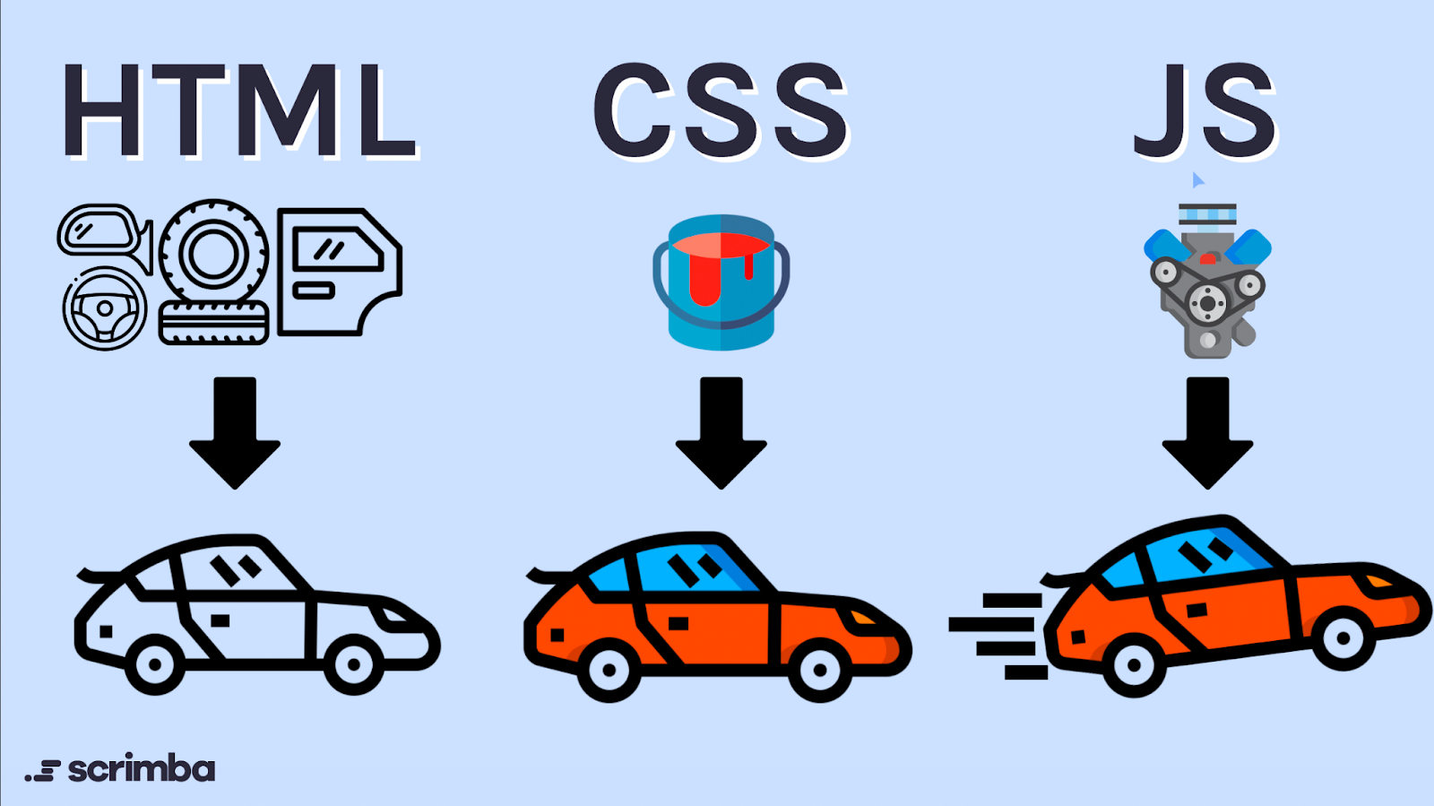
INTRODUÇÃO AOS CONCEITOS HTML, CSS, JAVASCRIPT
Esta analogia é interessante, o Html é as peças estruturais do carro, o Css é o layout do carro (cor, etc..), e o Javascript é a motorização que vai fazer o carro ter ação e ser dinâmico e obedecer os comandos do motorista.
MAIO DE 2023

Slide 6
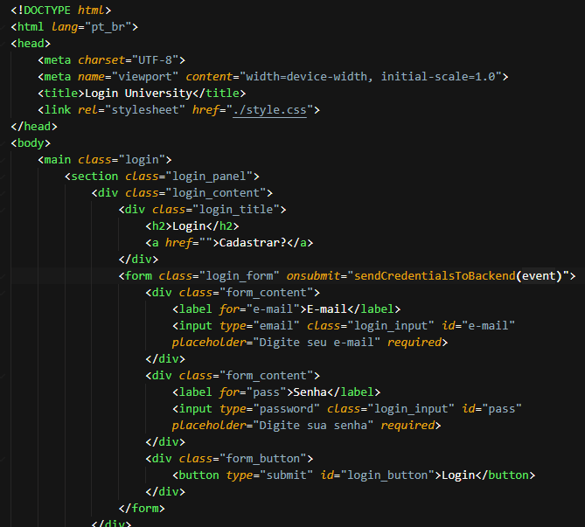
INTRODUÇÃO AOS CONCEITOS HTML, CSS, JAVASCRIPT
Observe como é estruturado o Html…
Os itens na imagem em verde são as TAGS, isto é, estruturas previamente criadas que possuem funcionalidade específica.
Em laranja estão os ATRIBUTOS das tags, ou seja, propriedades e configurações das tags.
Em branco entre uma tag e outra temos o CONTEÚDO, que podem ser textos ou outras tags.
MAIO DE 2023
HTML

Slide 7
INTRODUÇÃO AOS CONCEITOS HTML, CSS, JAVASCRIPT
Principais tags e uso:
DOCTYPE: define o tipo do documento para informar o navegador;
html: abriga toda a estrutura em html da página;
head: contém as principais configurações da página;
meta: realizar configurações importantes, como codificação dos caracteres, descrição, meta dados, etc… (é opcional, mas importante);
body: contém todo o corpo da página, ou seja, a maior parte e a principal;
div: tags genéricas que servem como ‘caixas’ que literalmente podem conter qualquer coisa, inclusive várias tags dentro de si.
main: tag semântica par indicar que contém a parte principal da sua página (tags semânticas são tags não obrigatórias e que podem ser substituídas por outras, em sua maioria pelas tags div, porém tem o sentido especial de dar ‘dicas’ para o navegador/browser entender melhor a estrutura de sua página);
form: tag que indica que dentro dela existe um
formulário a ser preenchido
MAIO DE 2023

Slide 8
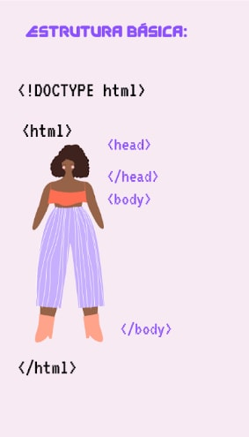
INTRODUÇÃO AOS CONCEITOS HTML, CSS, JAVASCRIPT
MAIO DE 2023
HTML

Slide 9
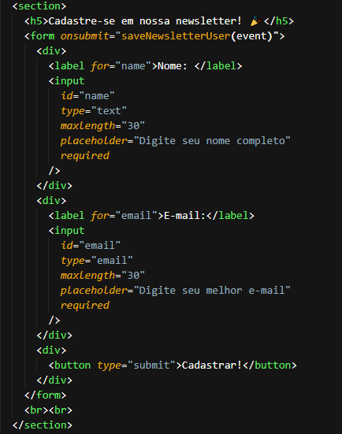
INTRODUÇÃO AOS CONCEITOS HTML, CSS, JAVASCRIPT
Principais tags e uso:
input: tag que recebe dados do usuário que está acessando a página, podendo ser de vários tipos definidos no atributo type, ou seja, podem ser desde campos de texto, caixas de seleção, seletores de calendário, etc…
label: geralmente usada em conjunto com input, serve para nomear o input, como se fosse uma etiqueta;
button: como o nome diz, é um botão que tem o objetivo de fazer uma ação;
h1 ~ h6: as tags h1 até o h6 servem para imprimir textos importantes, como títulos por exemplo;
p: tag de parágrafo, imprime um texto e após a finalização do mesmo quebra uma linha (inicia o próximo texto em outro parágrafo);
span: semelhante a tag p, porém não quebra uma linha, ou seja, dois spans normalmente irão ficar um em frente ao outro (caso não seja alterado via css);
a: tag que serve para receber um link e direcionar o
Usuário para o link desejado quando clicado;
img: tag para mostrar uma imagem local ou da internet.
MAIO DE 2023

Slide 10
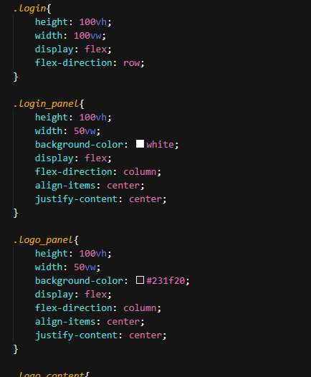
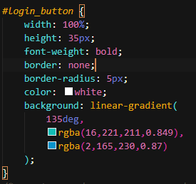
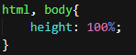
INTRODUÇÃO AOS CONCEITOS HTML, CSS, JAVASCRIPT
Observe como é estruturado o CSS…
Basicamente o principal objetivo dos comandos em css é selecionar / localizar as Tags, Classes ou Ids existentes no Html e modificar o seu respectivo layout.
Nestes exemplos temos alguns desses tipos de seletores:
. (ponto) → é usado para selecionar as classes do html.
# → usado para selecionar os Id do html
Nome da tag → usado para selecionar as tags pelo nome no html
MAIO DE 2023
CSS

Slide 11
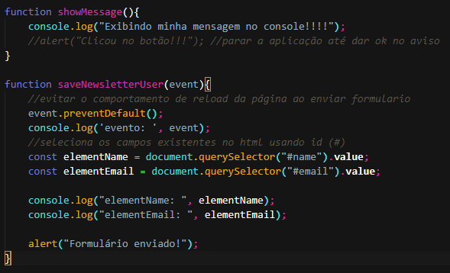
INTRODUÇÃO AOS CONCEITOS HTML, CSS, JAVASCRIPT
Observe como é estruturado o Javascript…
Basicamente, como se trata de uma linguagem de programação, vai conter variáveis, funções, lógicas como if, else, for, while…..
Tipos básicos de variáveis em Javascript (JS):
const → variável que após definida não pode ser mudada;
var → variável que pode mudar e é válida em todo Javascript (variável global);
let → variável que pode mudar mas é válida apenas no contexto onde ela é declarada (variável local), ou seja, se nascer em uma função só poder ser
acessada dentro dessa
função.
MAIO DE 2023
JS

Slide 12
INTRODUÇÃO AOS CONCEITOS HTML, CSS, JAVASCRIPT
Informações sobre o JS:
console.log → função que imprime no console do navegador um texto ou conteúdo de uma variável, ou seja, usada apenas para teste;
alert → função que imprime na tela um texto ou o conteúdo de uma variável, porém ao usarmos frameworks essa funcionalidade não é tão usada pois existem maneiras melhores e mais personalizáveis de se mostrar mensagens.
document.querySelector → uma forma nativa de fazer o javascript selecionar um elemento existente no html (neste caso a tag com id name e email) para poder consultar valor digitado, etc.
MAIO DE 2023
JS

Slide 13
INTRODUÇÃO AOS CONCEITOS HTML, CSS, JAVASCRIPT
CONSIDERAÇÕES:
Esta forma de criarmos páginas usando simplesmente Html, Css e Javascript não é a que adotaremos, pois necessitamos criar aplicações mais complexas, confiáveis e com boa performance, portanto, utilizaremos à partir de agora o framework Nuxt usando o Vue JS como base.
Em suma, o Html , Css e Javascript consistirão em sua essência quase que a mesma coisa que vimos nesta apresentação, porém agora teremos tags e funções especiais herdadas pelo framework que estaremos usando.
Obs.: quando estiver desenvolvendo sem framework, como sugestão de uso você pode fazer o download da extensão do vsCode chamada LiveServer, e, após instalada, clique com o botão direito de sua página html e selecione o LiveServer, desse modo, você terá um servidor com carregamento automático (auto reload) de sua página.
MAIO DE 2023

